Slide 1
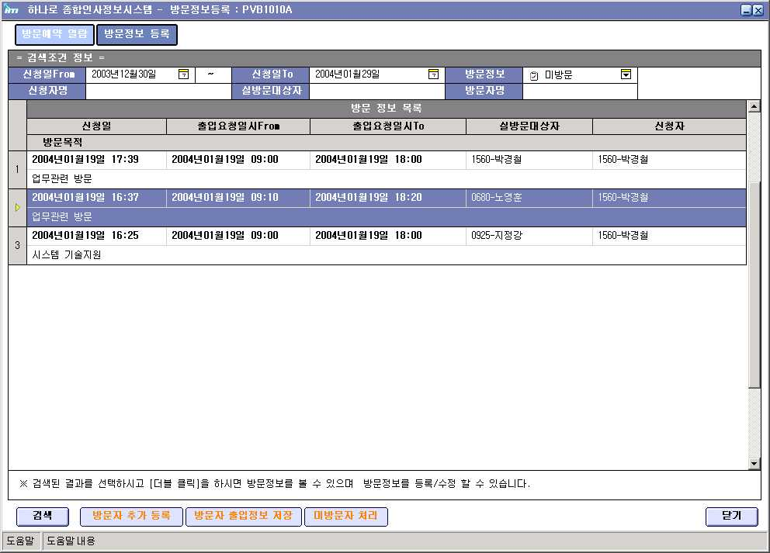
방문정보 등록(1/5)
< 방문예약 열람 화면 >
ⓐ
②
①

Slide 2
방문정보 등록(2/5)
< 방문예약 열람 설명 >
프로그램 설명
- 검색항목 조건에 맞게 방문예약 현황을 조회하는 프로그램입니다.
- 검색결과에서 방문예약정보를 선택한 다음 더블클릭을 하시면 <방문정보 등록>화면으로 이동하여 방문정보를 등록 할 수
있습니다.
검색조건항목 설명 (모든 항목 AND 조건)
버턴/목록 기능
① 검 색
ⓐ 검색조건 정보에서 입력된 데이터에 맞는 데이터를 검색해서 검색결과에 데이터를 보여준다.
② 검색결과
검색된 결과 목록을 보여주는 부분이며 상세 방문예약정보를 보고 싶으시면 해당 항목을 선택하시고 더블 클릭하시면
<방문정보 등록>화면으로 이동하여 상세내용을 볼 수 있으며 해당 방문정보를 등록 할 수 있습니다.
항목명 | 내 용
신청일 From, To | 신청일 From <= 방문예약 신청일 <= 신청일To 조건에 맞는 데이터를 찾을 경우. Default 값 : 신청일 From -> 오늘일자 – 30, 신청일To -> 오늘일자
방문정보 | 방문정보(방문,미방문)선택에 따른 조건 데이터 검색
신청자명 | 입력된 신청자명 조건에 맞는 데이터 검색 (LIKE 조건)
실방문대상자 | 입력된 실방문대상자 조건에 맞는 데이터 검색 (LIKE 조건)
방문자명 | 입력된 방문자명 조건에 맞는 데이터 검색 (LIKE 조건)

Slide 3
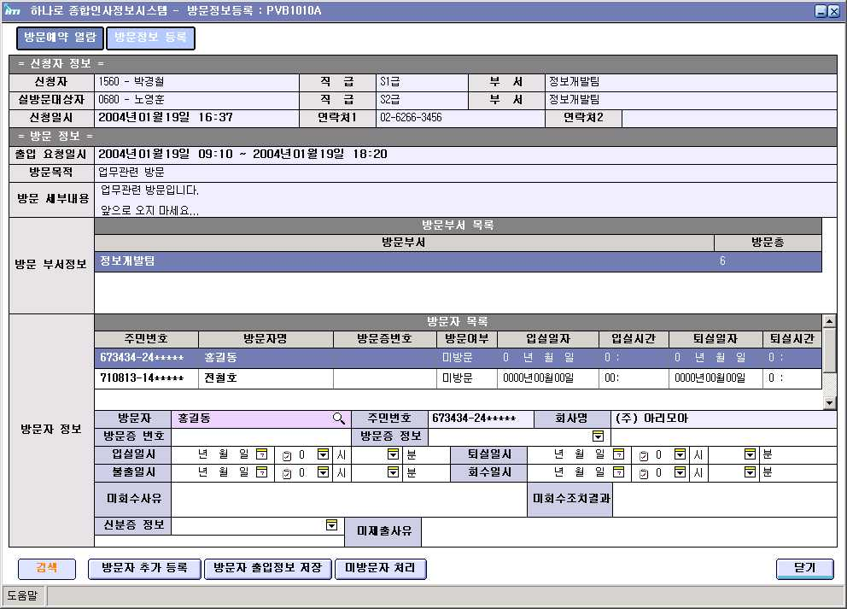
방문정보 등록(3/5)
< 방문정보 등록 화면 >
④
①
②
③

Slide 4
방문정보 등록(4/5)
< 방문정보 등록 설명 >
프로그램 설명
- 방문자 입/출입 정보를 등록 하는 프로그램입니다.
- 방문자 입/출입정보를 수정하시려면 <방문예약 열람>화면에서 기존에 등록된 방문예약 목록에서 등록할 방문예약정보를
선택한 다음 더블클릭을 하시면 <방문정보 등록>화면으로 이동하여 방문정보를 등록할 수 있습니다.
입력항목 설명
항목명 | 내 용
방문자 | 방문한 방문자 입력(방문자 목록 화면에서 선택한 데이터)
주민번호, 회사명 | 방문한 방문자 입력 시 자동으로 화면에 출력해줌.
방문증번호 | 방문자에게 불출한 방문증 번호입력. 필수 입력 사항임.
방문증 정보 | 방문증 정보 입력(불출,회수,미회수). 불출 선택시 입실/불출일시 현시간으로 자동으로입력. 회수/미회수시 퇴실/회수(회수일 경우)일시 현시간으로 자동 입력.
입실일시 | 방문자가 방문증을 받고 입실한 일시.
퇴실일시 | 방문자가 방문증을 반납한 일시.
불출일시 | 방문자에게 방문증을 불출한 일시.
회수일시 | 방문자에세 방문증을 받은 일시.
미회수사유 | 방문증 미회수시 미회수 사유를 입력.
미회수조치결과 | 방문증 미회수시 방문증 처리에 대한 조치결과 입력.
신분증정보 | 방문자가 방문시 방문증을 불출할 경우 신분증 제출 여부.(제출, 미제출)
미제출사유(신분증) | 신분증 미제출시 미제출 사유 입력.

Slide 5
방문정보 등록(5/5)
< 방문예약 정보 설명 >
버턴기능
① 방문자 추가등록
방문예약 등록에서 등록된 방문자 외에 다른 방문자가 방문시 방문자를 추가등록 할때 사용하며 추가등록시 방문정보 입력항목
설명에 맞게 등록한 다음 ②방문자 출입정보 저장 버턴을 클릭하면 방문 입/출입정보 데이터베이스에 방문자가 추가 등록됩니다.
② 방문자 출입정보 저장
④ 방문자 목록에서 방문한 방문자를 선택한 다음 방문자의 입/출입정보를 입력하고 ②방문자 출입정보 저장 버턴을 클릭하면
방문 입/출입정보 데이터베이스에 방문자정보가 수정됩니다.
③ 미방문자 처리
방문자중에 방문정보가 방문으로 처리되고 방문증 정보가 불출일 경우 실제로는 방문하지 않았을 경우 미방문자 처리를 하기
위해서 사용하는 기능입니다.
(참고) 방문 관련 입/출입정보가 완료된 데이터는 미방문 처리가 안됩니다. 즉 방문증정보가 회수, 미회수자료는 방문 미처리를
할 수 없습니다.

